Slide 1




코디네이션 -IDE&튜토리얼-
By JaminKu

Slide 2
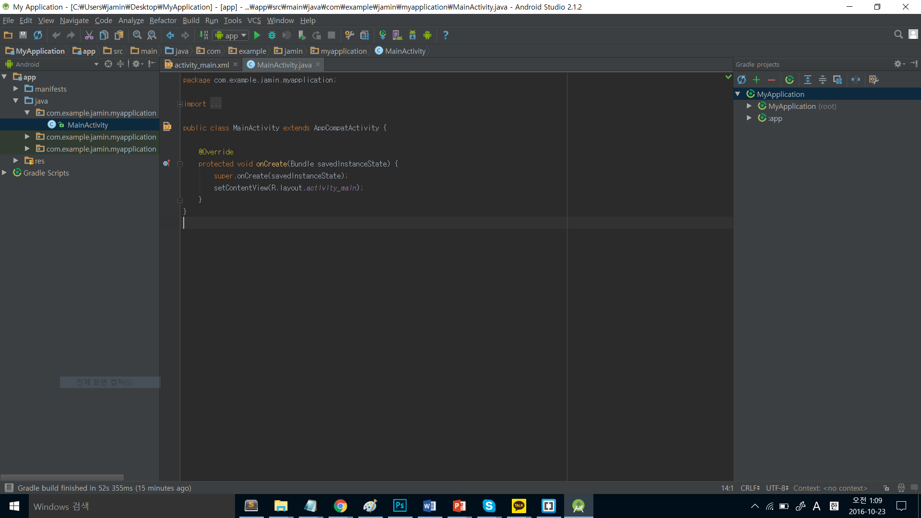

Slide 4
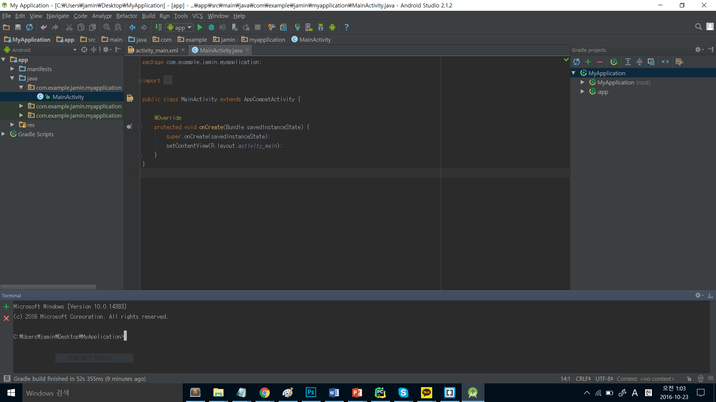

Slide 5

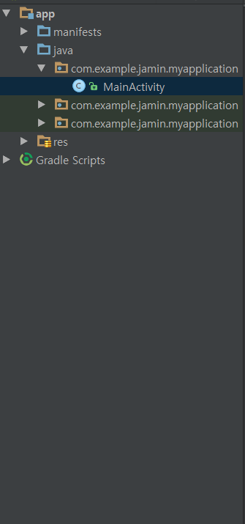
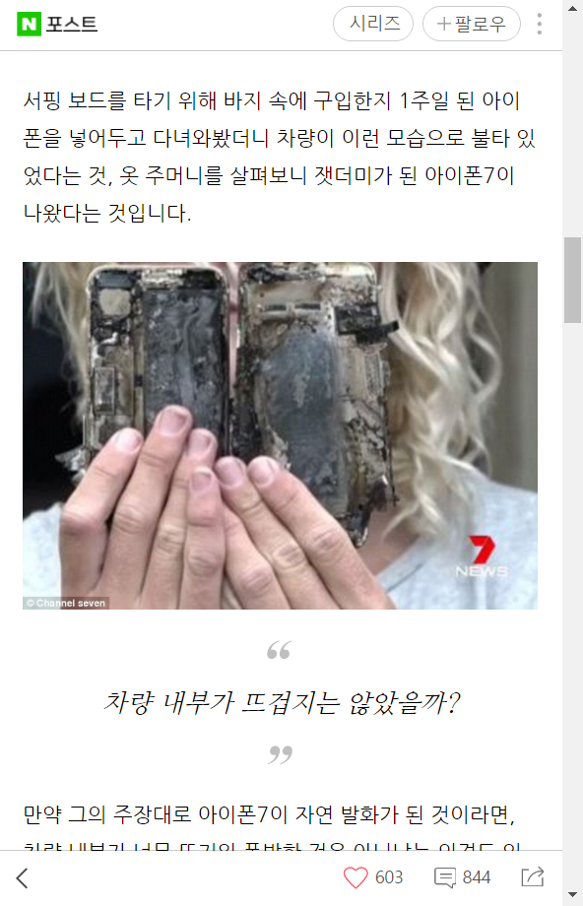
python 강좌1
이전
다음

Slide 6
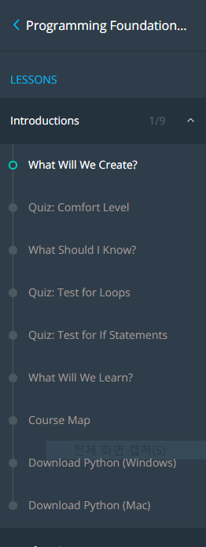
python 강좌1
이전
다음

Slide 7
python 강좌1
Q1. 출력 문제:
Print 함수를 통해서 “누구나 따라하는 파이썬!” 출력해보세요.
Q2.수식 계산 문제
세가지 이상의 연산자를 복합적으로 사용하여 결과 출력해보세요.
Q3.연산 순서 문제:
아래의 연산 결과를 예측해보세요.
3 * 2**6 + 12
32 + 50 * 10 // 3
6 / 3 + 15 * 4
Q4. 함수 적응 연습
파이썬에서는 다양한 내장 함수를제공하고 있습니다. 앞서 설명드린 print 함수이기에 우리가 직접 그 기능을 구현하지 않아도 사용할 수 있었던 것입니다. 예를 들어서 abs 함수는 넘겨받은…
이전
다음

Slide 8
python 강좌1
Q1. 출력 문제:
Print 함수를 통해서 “누구나 따라하는 파이썬!” 출력해보세요.
Q2.수식 계산 문제
세가지 이상의 연산자를 복합적으로 사용하여 결과 출력해보세요.
Q3.연산 순서 문제:
아래의 연산 결과를 예측해보세요.
3 * 2**6 + 12
32 + 50 * 10 // 3
6 / 3 + 15 * 4
Q4. 함수 적응 연습
파이썬에서는 다양한 내장 함수를제공하고 있습니다. 앞서 설명드린 print 함수이기에 우리가 직접 그 기능을 구현하지 않아도 사용할 수 있었던 것입니다. 예를 들어서 abs 함수는 넘겨받은…
help
이전
다음

Slide 9
python 강좌1
Q1. 출력 문제:
Print 함수를 통해서 “누구나 따라하는 파이썬!” 출력해보세요.
Q2.수식 계산 문제
세가지 이상의 연산자를 복합적으로 사용하여 결과 출력해보세요.
Q3.연산 순서 문제:
아래의 연산 결과를 예측해보세요.
3 * 2**6 + 12
32 + 50 * 10 // 3
6 / 3 + 15 * 4
Q4. 함수 적응 연습
파이썬에서는 다양한 내장 함수를제공하고 있습니다. 앞서 설명드린 print 함수이기에 우리가 직접 그 기능을 구현하지 않아도 사용할 수 있었던 것입니다. 예를 들어서 abs 함수는 넘겨받은…
help
이전
다음

Slide 10
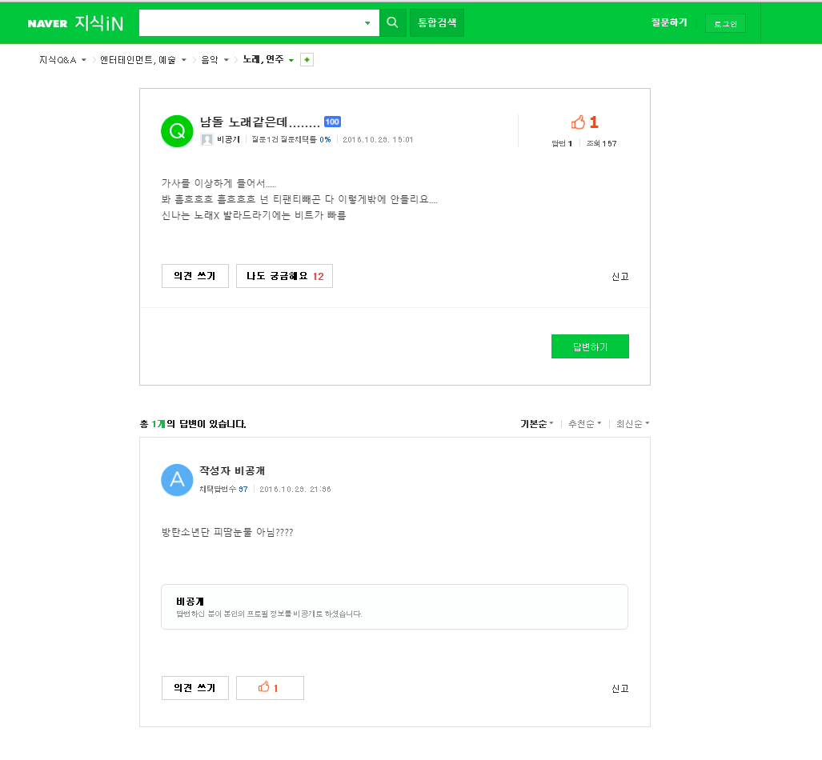
Help가 눌렸을 때
분명 틀린게 없는 것 같은데 에러가 나네요
파이썬 시리즈 3강 (반복문)-10 숫자 정렬 알고리즘
구자민 | 2016.10.25. 15:01
Q.10번. 버블 정렬을 구현하세요.
sort.py
전체코드
실행
def bubbleSort(alist):
for passnum in range(len(alist)-1,0,-1):
for i in range(passnum):
if alist[i]>alist[i+1]:
temp = alist[i]
alist[i] = alist[i+1]
alist[i+1] = temp
python 강좌1
Q10. 출력 문제:
버블 정렬을 구현하세요.
Q2.수식 계산 문제
세가지 이상의 연산자를 복합적으로 사용하여 결과 출력해보세요.
Q3.연산 순서 문제:
아래의 연산 결과를 예측해보세요.
3 * 2**6 + 12
32 + 50 * 10 // 3
6 / 3 + 15 * 4
Q4. 함수 적응 연습
파이썬에서는 다양한 내장 함수를제공하고 있습니다. 앞서 설명드린 print 함수이기에 우리가 직접 그 기능을 구현하지 않아도 사용할 수 있었던 것입니다. 예를 들어서 abs 함수는 넘겨받은…
help
Error:
File "<stdin>", line 6
temp = alist[i]
^
IndentationError: unexpected indent
맞게 짠 것 같은데, 이상하네요…
sort.py
전체코드
실행
def bubbleSort(alist):
for passnum in range(len(alist)-1,0,-1):
for i in range(passnum):
if alist[i]>alist[i+1]:
temp = alist[i]
alist[i] = alist[i+1]
alist[i+1] = temp
이전
다음
인덴트 에러군요, 파이썬은 대괄호 대신에 띄어쓰기로 함수의 범위(스코프)가 결정 되니까4번 띄어 쓰는 걸로 하실꺼면 전부 4번 띄어쓰셔야합니다.

Slide 11
python 강좌1
Q2.수식 계산 문제
세가지 이상의 연산자를 복합적으로 사용하여 결과 출력해보세요.
Q3.연산 순서 문제:
아래의 연산 결과를 예측해보세요.
3 * 2**6 + 12
32 + 50 * 10 // 3
6 / 3 + 15 * 4
Q4. 함수 적응 연습
파이썬에서는 다양한 내장 함수를제공하고 있습니다. 앞서 설명드린 print 함수이기에 우리가 직접 그 기능을 구현하지 않아도 사용할 수 있었던 것입니다. 예를 들어서 abs 함수는 넘겨받은…
이전
다음

